Slide 1
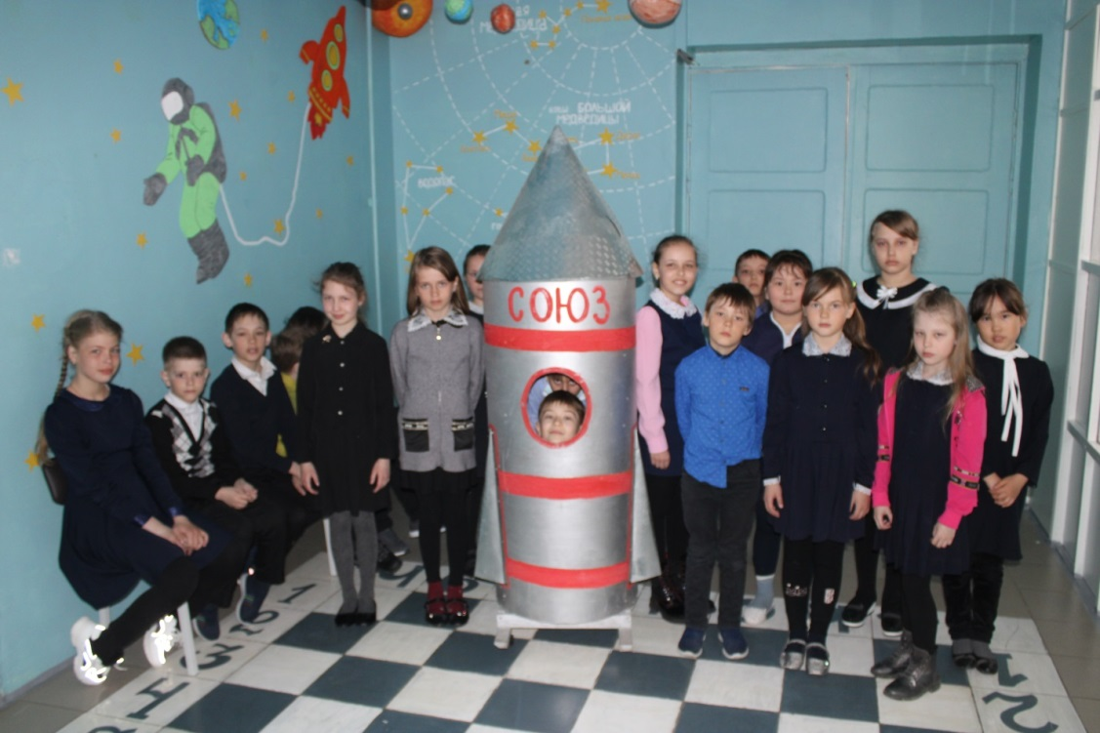
КОСМИЧЕСКИЙ ОТРЯД

Slide 2
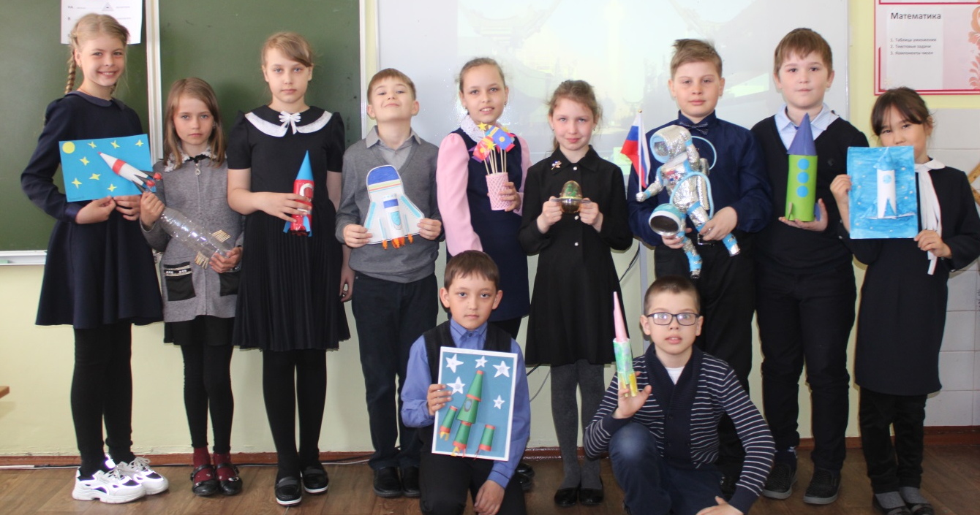
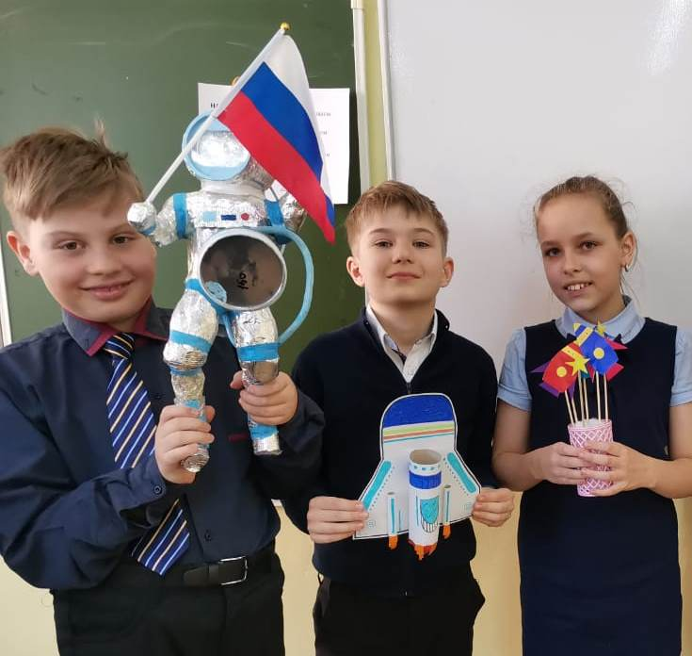
КОНСТРУКТОРСКОЕ БЮРО

Slide 4
